Slide 1
项目管理培训
乔东
2001年10月

Slide 2
目录
项目管理概览
项目管理过程介绍
项目管理知识领域介绍
PROJECT软件入门
测验
案例分析

Slide 3
发达国家对项目管理的认识已经相当成熟
项目管理具有普遍性
项目管理对项目的成功具有重要作用
项目管理需要特殊的管理方法
项目管理已经发展成为一门管理科学
越来越多的组织、企业开始重视项目管理
据《Fortune》预测，项目经理将成为21世纪年轻人的首选职业

Slide 4
相关组织和知识体系
PMI（ Project Management Institute)
PMBOK(Project Management Body Of Knowledge)
PMP(Project Management Professional)
PMP认证考试
Notes:
由于项目管理在运作上根本的改善了中层管理人员的工作效率，其应用领域已扩展到电子、通讯、计算机、软件开发、制药业、金融业等行业甚至政府机关，并发挥着越来越大的作用。在西方国家政府部门和机构中，项目管理已被广泛应用。
成立于1969年的美国项目管理学术组织PMI（Project Management Institute）是一个有着近5万名会员的国际性学会，它致力于向全球推行项目管理, 是项目管理专业最大的由研究人员、学者、顾问和经理组成的全球性专业组织。PMI在教育、会议、标准、出版和认证等方面发起技术计划和活动，以提高项目管理的专业水准。PMI正在成为一个全球性的项目管理知识与智囊中心。
国际项目管理界一个重要的、具有里程碑性质的事情就是美国PMI于70年代末和80年代初率先提出的项目管理知识体系和专业证书制度，简称PMBOK（Project Management Body of Knowledge）和PMP ( Project Management Professional)。我们这次介绍的内容，是基于PMBOK2000版的内容。
由其制定并修订的PMBOK已被世界项目管理界公认为一个全球性标准，该书由PMP的标准化委员会编写，它既强调了专业人员必须掌握的知识体系，又强调了专业人员必须具备的文化、专业实践基础等，因此全面的反映了对高层项目管理人员的综合要求。并由国际标准组织（ISO）以此为框架制订了ISO10006标准。
全球市场把PMI的项目管理专业人员（PMP）资格证书作为本专业最主要的资格证明。获得PMP资质认证证书的专业人员，表明他已经在项目管理知识和应用方面达到了非常专业的水准，他们由启动时的几十个人到目前分布于世界各地的2.5万人，他们有更多机会被政府部门和大公司聘任和重用。对于企业而言，拥有获国际认可的PMP资质认证的项目经理人员无疑会提高企业的竞争力，特别是在参与国际竞争时，。如：ABB、IBM、AT&T、Bell、Compaq、Lucent、Motorola、NCR、Nokia、HP 等在其工作运营中都广泛采用项目管理模式，因此要求他们的项目管理人员成为通过认证的PMP。
PMP资格认证考试在全球范围内进行，针对于在项目立项、规划、实施、控制和完成等过程中已被国际上项目管理从业人员普遍接受和使用的项目管理概念、技术和程序，对要求认证的人员进行评估。项目管理专业人员在取得PMP资格认证后，必须能够满足PMI“专业发展计划”的要求，才能保持其PMP资格的持续有效。

Slide 5
项目的定义
PROJECT is a temporary endeavor undertaken to create a unique product or service.
Operation v.s. Project
Temporary & Unique & Progressive Elaboration

Slide 6
项目管理的定义
PROJECT MANAGEMENT is the application of knowledge, skills, tools, and techniques to project activities to meet project requirements
Scope, time, cost, and quality
Stakeholders with differing needs and expectations
Identified requirements （needs） and unidentified requirements （expectations）
Notes:
在PMBOK1996版中，PROJECT MANAGEMENT is the application of knowledge, skills, tools, and techniques to project activities in order to meet or exceed stakeholder needs and expectations.

Slide 7
项目管理的相关知识结构
常见的项目管理知识与实践
一般的管理知识和实践
应用领域的知识与实践

Slide 8
项目的利益相关者（Stakeholders）
积极参与项目，或其利益受到项目执行过程或项目成功完成的影响的个人和组织。
  项目经理
  客户
  运营中的组织
  出资人
Notes:
在项目的各个阶段中使不同利益相关者介入，往往会成为项目成功的关键

Slide 9
外部影响
标准
法规
国际化
文化
社会、经济、环境

Slide 10
项目阶段的划分
Each project phase is marked by completion of one or more deliverables.
Deliverable:
  tangible, verifiable work product
Phase end review:
  determine if the project should continue into its next phase
  detect and correct errors cost effectively

Slide 11
项目生命周期
Project life cycle serves to define the beginning and the end of a project.
Project life cycle V.S. Product life cycle
program
subproject

Slide 12
项目组织
职能式
矩阵式
  弱矩阵
  平衡矩阵
  强矩阵
项目式
项目经理职责
项目经理授权
项目经理时间
项目协调力度
Notes:
参见 Figure 2-7 至 Figure 2-12
职能式：职能部门经理作为项目协调人，无项目经理
弱矩阵：职能部门员工作为项目协调人，无项目经理
平衡矩阵：职能部门员工作为项目协调人，有项目经理
强矩阵：职能部门员工作为项目协调人，有项目经理，有专门的项目管理机构
项目式：没有职能部门的管理，只有项目管理。
复合型：同时有职能和项目组织，支持运行管理和项目管理。

Slide 13
项目管理五大阶段
Initiating processes
Planning Processes
Executing Processes
Controlling Processes
Closing Processes
Notes:
Initiating processes: Recognizing that a project or phase should begin and committing to do so.
Planning Processes: devising and maintaining a workable scheme to accomplish the business need that the project was undertaken to address
Executing Processes: coordinating people and other resources to carry out the plan
Controlling Processes: ensuring that project objectives are met by monitoring and measuring progress and taking corrective action when necessary
Closing Processes: formalizing acceptance of the project or phase and bringing it to an orderly end.

Slide 14
项目管理过程
Initiating Processes
Planning Processes
Controlling Processes
Executing Processes
Closing Processes

Slide 15
项目管理九大知识领域
Project Integration Management
Project Scope Management
Project Time Management
Project Cost Management
Project Quality Management
Project Human Resource Management
Project Communications Management
Project Risk Management
Project Procurement Management
Notes:
参见 Figure 1-1 和附件 g
Project Integration Management describes processes required to ensure that the various elements of the project are properly coordinated.
Project Scope Management describes the processes required to ensure that the project includes all the work required, and only the work required, to complete the project successfully.
Project Time Management describes the processes required to ensure timely completion of the project.
Project Cost Management describes the processes required to ensure that the project is completed within the approved budget.
Project Quality Management describes the processes required to ensure that the project will satisfy the needs for which it was undertaken.
Project Human Resource Management describes the processes required to make the most effective use of the people involved with the project.
Project Communications Management describes the processes required to ensure timely and appropriate generation, collection, dissemination, storage, and ultimate disposition of project information.
Project Risk Management describes the processes concerned with identifying, analyzing, and responding to project risk.
Project Procurement Management describes the processes required to acquire goods and services from outside the performing organization.

Slide 16
Project Integration Management
项目计划、执行和控制的不同过程的综合集成
项目管理与企业日常运营的集成
产品范围与项目范围的集成
不同职能部门的成果的集成
项目中各约束条件的集成
Notes:
参见 Figure 4-1
介绍Change control system和Configuration management

Slide 17
Project Scope Management
Product scope v.s. Project scope
Notes:
参见 Figure 5-1
completion of product scope is measured against product requirement
completion of project scope is measured against project plan

Slide 18
Initiation
Outputs:
  Project charter
  Project manager identified/assigned
  Constraints
  Assumptions
Notes:
The project charter should be issued by a manager external to the project and at a level appropriate to the needs of the project. It provides the project manager with the authority to apply organizational resources to project activities.
不论是否正式地执行了初始过程，在项目初始阶段，必须明确项目、项目经理的地位，预先分析各种限制条件和假设前提，申请或准备必要的资源。

Slide 19
Scope Planning
Output:
  Scope statement
  Supporting detail
  Scope management
Notes:
Scope statement:
Project justification
Project product
Project deliverables
Project objectives

Slide 20
Scope Definition
目的：
  提高估算成本、时间、资源的准确度
  定义 衡量和控制项目绩效的基线
  明确职责的分派
Output:
  Work Breakdown Structure （WBS）
正确的范围定义是项目成功的关键
Notes:
WBS是面向提交件的，例子参见 Figure 5-3 和 Figure 5-4
Code of Account

Slide 21
Scope Verification
Scope verification v.s. quality control
Notes:
在PMBOK2000中，将Scope verification列入Control Process

Slide 22
Scope Change Control
目的：
  影响产生范围变化的因素，以保证变化是有益的
  确定范围的变化会发生
  对变化是否已经发生和发生的时间进行管理

Slide 23
产生变化的主要原因
一个外部事件（如政府法规的改变）
在产品范围定义中发生的失误
在项目范围定义中发生的失误
增值引起的变化（如新技术的引入）

Slide 24
Project Time Management
Activity Definition
  activity v.s. deliverable
Activity Duration Estimating
  resource requirements
  resource capabilities
  elapsed time
Notes:
参见 Figure 6-1

Slide 25
Activity Sequencing
Dependencies
  Mandatory, Discretionary, External
PDM（AON）: FS, FF, SS, SF
ADM（AOA）: FS
GERT: Loop or conditional branches
Notes:
PDM:precedence Diagramming Method
ADM:Arrow diagramming Method
AON: Activity On Node，见例子
AOA: Activity On Arrow
GERT: Graphical Evaluation and Review Technique

Slide 26
Schedule Development
考虑因素：
  项目网络图（活动顺序）
  活动时间估计
  资源需求
  可获得资源
  日历（项目、资源）
  限制条件
  假设前提
  活动的时间间隔

Slide 27
Schedule Development
几种常见的表示方法
压缩时间的方法
  CPM
  Crashing
  Fast tracking
  Resource leveling
Notes:
参见 Figure 6-5 至 Figure 6-8

Slide 28
Schedule Control
关键路径法
最早启动时间（ES）
最迟启动时间（LS）
Float
举例
Notes:
Float: total float, free float
计算举例

Slide 29
Project Cost Management
Resource Planning
Cost Estimating
Cost Budgeting
Cost Control
Notes:
参见 Figure 7-1
Project cost v.s. Product cost
Project cost v.s. operation cost
Cost v.s. Price
cost estimating
expressed in currency
parametric modeling
bottom-up estimating
range of possible results

Slide 30
常用术语
PV: Present Value
  PV = FV / （1+r）^{n}
NPV: Net Present Value
  NPV = ∑ PV
BCWS: Budgeted Cost of Work Scheduled
ACWP: Actual Cost of Work Performed

Slide 31
Project Quality Management
Quality policy
Project & Product
Quality v.s. Grade
Benefit v.s. Cost
Prevention over inspection
Planned in v.s. Inspected in
Management responsibility
PDCA with phases
Notes:
参见 Figure 8-1
按国际流行的 1∶10∶100 原则，假定当问题发生后马上解决，其成本为1倍；如果该问题流到下一个工作环节，解决时所付出的代价将高达10倍；如果结果已提交客户，这时所付出的修改、重复差旅、客户投诉等代价将高达100倍以上。 越早处理，增加的投入越少；越晚处理，所付出的代价将高得出乎意外。

Slide 32
Project Quality Management
Quality Planning
Quality Assurance
Quality Control
Notes:
Pareto Diagram 参见 Figure 8-5

Slide 33
Cost of Quality
Prevention Costs
Appraisal Costs
Failure Costs
  Internal
  External

Slide 34
Quality Control
Checklist
Pareto diagrams
Cause-and-Effect diagram

Slide 35
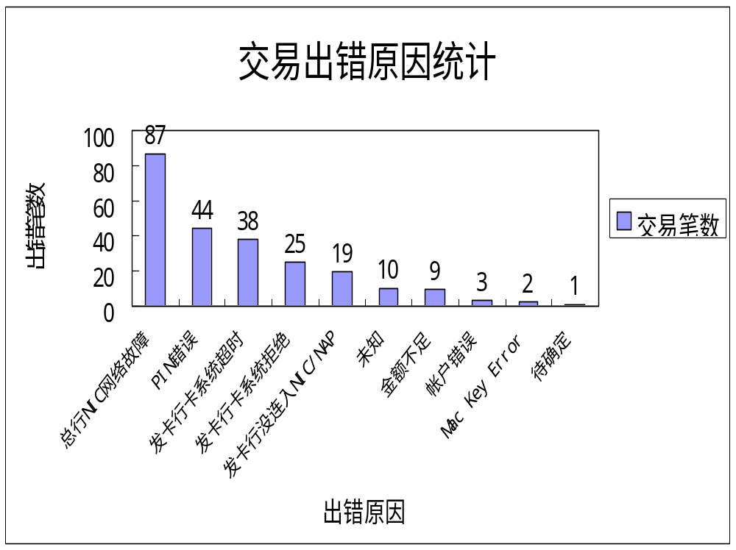
Pareto Diagram Sample

Slide 36
Quality Control
Outputs:
  Acceptance decisions
  Rework
  Quality improvement
  Process adjustments

Slide 37
Project Human Resource Management
项目的临时的特点，必然导致人员和组织的关系总是不断改变和具有临时性。
企业中的人力资源管理一般都不是项目管理者的直接责任，但作为项目的管理者，必须充分意识到这方面的管理要求对完成项目的保证作用。
与沟通管理密切相关
Notes:
参见 Figure 9-1

Slide 38
Organizational Planning
Identifying, documenting, assigning
roles, responsibilities, reporting relationships
RAM
Notes:
军队式的层级组织结构和乐队式的扁平组织结构
Role: who does what
Responsibility: who decides what
RAM 参见 Figure 9-2
岗位职责举例

Slide 39
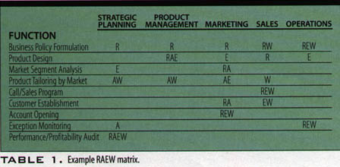
RAEW
Notes:
RAEW介绍
* R = Is responsible for the function/ activity
* A = Has authority for the function/ activity
* E = Has expertise in the function/ activity
* W = Performs the work of the function/activity

Slide 40
团队能力组合
组织协调能力
协调型
决策型
操作型
专家型
专业知识

Slide 41
Staff Acquisition
与职能部门或其他项目的经理谈判
预先指定的
从外部获得（采购）

Slide 42
Team Development
Both enhancing the ability of stakeholders to contribute as individuals as well as enhancing the ability of the team to function as a team.

Slide 43
Project Communications Management
典型的项目经理有75% - 90%的时间用于沟通
Communications Planning
Communications Distribution
Performance Reporting
Administrative Closure
Notes:
参见 Figure 10-1
Communications Planning:
-Stakeholder analysis
Communications Distribution
-Communications Channel
-参见使用内部邮件的例子
Performance Reporting
Administrative Closure

Slide 44
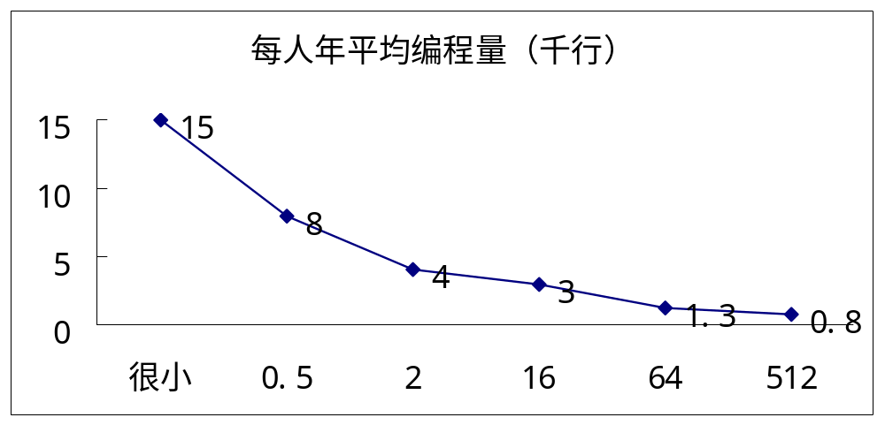
沟通的规模
Notes:
上图是对COBOL编程的统计
N个人的项目组，沟通的界面最大是N（N-1）/2，通过适当划分子项目，减小沟通的规模。
随着程序规模的增大，每人年平均编程量下降

Slide 45
项目经理的基本职责
Planning
Organizing
Leadership
Control
项目经理有75% - 90%的时间用于沟通

Slide 46
项目经理权威的来源
正式任命
奖励
惩罚
专业能力
人格魅力

Slide 47
X - Y 理论
X理论：认为一般情况下工人都是懒惰的，需要监管
Y理论：假设工人们不受到监管时也都愿意工作

Slide 48
Conflict Management
Withdrawing Lose-lose
Smoothing Lose-lose
Compromising Lose-lose
Problem Solving win-win
Forcing win-lose

Slide 49
Performance Reporting
Status reporting
Progress reporting
Forecasting

Slide 50
Performance Reporting
BCWS: Budgeted Cost of Work Scheduled
ACWP: Actual Cost of Work Performed
BCWP(EV): Budgeted Cost of Work Performed
CV: Cost Variance
  CV = BCWP - ACWP
SV: Schedule Variance
  SV = BCWP - BCWS
CPI: Cost Performance Index
  CPI = BCWP / ACWP
Notes:
BCWP就是EV，Earned Value，有的翻译成中文叫做“挣值”

Slide 51
Performance Reporting
BAC: Budgeted At Completion
EAC: Estimated At Completion
  Actuals-to-date + Remaining Budget / CPI
  Actuals-to-date + New estimate
  Actuals-to-date + Remaining Budget
  (Remaining Budget = BAC - EV)
Variance At Completion
  VAC = BAC - EAC

Slide 52
Performance Management
通过持续的沟通，发现问题并解决问题，不断提高绩效

Slide 53
Project Risk Management
贯穿在整个项目过程中
包括内部风险和外部风险
同时意味着威胁和机会
充分考虑成本因素
Notes:
风险的根源：假设带来的不确定性
应多参考以前类似项目的经验
参见 Figure 11-1

Slide 54

Concepts

Slide 55
Risk Management Planning
Risk Management Plan
  Methodology
  Roles and Responsibilities
  Budgeting
  Timing
  Scoring and interpretation
  Thresholds
  Reporting formats
  Tracking

Slide 56
Risk Identification
Typical project risk:
  promotion, market, political, technical, financing, environmental, construction(cost, schedule), operating, organizational, integration, force majeure.

Slide 57
Risk Identification Outputs
Outputs:
  Risks (events & conditions)
  Triggers (symptoms)
  Inputs to other processes

Slide 58
Qualitative Risk Analysis
Determine the importance
P - I Matrix
  Risk probability
  Risk consequences
Project assumptions testing
  assumption stability
  consequences

Slide 59
Quantitative Risk Analysis
Sensitivity analysis
Decision Tree analysis
Probability distribution
  Beta distribution
  Triangular distribution
Monte Carlo simulation
Notes:
参见 Figure 11-5

Slide 60
Quantitative Risk Analysis
Risk = Probability X Magnitude
Contegency = magnitude(provision) or Risk(P*M)
Expected Value(EV) = Σ P_{i}M_{i}
ΣP_{i} = 1，I = 1 … n

Slide 61
Risk Response Development
Avoidance
Transference
Mitigation
Acceptance
Notes:
Contingency plan
fallback plan
secondary risk

Slide 62
Risk Monitoring and Control
保证风险管理计划的执行
随时注意计划中的风险的征兆
随时注意计划外的风险的可能

Slide 63
Procurement Planning
Make - or - Buy analysis
Contract type selection
  Fixed price or lump sum contract
  Cost reimbursable contract
  Unit price contract
Statement Of Work （SOW）
Notes:
参见 Figure 12-1
只有当全部产品由一个项目完成时，SOW与PRODUCT DESCRIPTION相近。

Slide 64
Solicitation Planning
Outputs:
  Procurement documents（RFP）
  Evaluation criteria
  Potential sellers
  SOW updates
Notes:
RFP基本要求：
1，提供足够的细节，使卖方能够判断自己是否有能力参与
2，引导卖方提供准确、完整的响应
3，足够严谨，以保持前后的一致性
4，为卖方留有足够的发挥余地

Slide 65
常见评价条件
Understanding of need
overall or life-cycle cost
technical capability
management approach
financial capacity

Slide 66
Solicitation & Source Selection
由卖方提交建议书
必要条件筛选
加权打分
Notes:
标准合同：只选定一个
再谈判：多个排序

Slide 67
Contract Administration & Close-out
Contract change control system
Performance reporting
Payment system
Procurement audits
Notes:
招标过程举例

Slide 68
招标过程举例

Slide 69
项目管理过程
Initiating Processes
Planning Processes
Controlling Processes
Executing Processes
Closing Processes
Notes:
参见 Figure 3-4至 Figure 3-8
各知识领域与五大过程的对照关系 参见Figure3-9

Slide 70
总结
所有的管理方法始终以实现目标为目的
同时关注产品管理和项目管理
项目管理首先是科学，同时也是艺术
项目管理体系需要与外部条件相结合
项目是一个整体，项目管理是综合的
项目经理责任重大
Notes:
在不规范的外部环境中如何运用规范的项目管理方法

Slide 71
项目管理网站
http://www.pmi.org
http://www.cpmi.org.cn

Slide 72
PROJECT软件入门
Notes:
使用帮助中的教程，只介绍计划阶段，重点在Scope management， Time management。

Slide 73
自测题

